Slide 1

بورس کالای ایران
آشنایی با نحوه انجام معاملات به روش مناقصه‌
در بازار فیزیکی بورس کالای ایران

Slide 2
جایگاه بورس کالای ایران در بازار سرمایه
شورای عالی بورس و اوراق‌بهادار (راهبری بازار سرمایه)
سازمان بورس و اوراق بهادار (ناظر بازار سرمایه)
بورس انرژی ایران
بورس کالای ایران
فرابورس ایران
بورس اوراق‌بهادار تهران
بازار سایر اوراق بهادار قابل معامله
بازار فرعی
بازار مشتقه
بازار فیزیکی
بازار مالی
بازار مشتقه
بازار فیزیکی
بازار
مشتقه
دارایی فکری
بازار SME
ابزارها و نهادها
بازار پایه
بازار سوم
بازار دوم
بازار اول
بازار مشتقه
بازار
ETF
بازار بدهی
بازار نقدی
صندوق‌های سرمایه‌گذاری قابل معامله
گواهی ظرفیت، صندوق‌سرمایه‌گذاری پروژه و سایر اوراق‌بهادار قابل معامله
اوراق بهادار تبعی
قراردادهای اختیار معامله، قرارداد آتی و اوراق‌بهادار تبعی مبتنی بر سهام
اوراق مشارکت، اسناد خزانه و ....
شامل بازار اصلی و فرعی و انجام معاملات کالاها در رینگ‌های داخلی و صادراتی
صندوق‌های سرمایه‌گذاری و اوراق تأمین مالی
پذیرش و معامله سهام شرکت‌ها
در بازار اول (اصلی و فرعی ) و دوم
اوراق بهادار مبتنی بر دارایی فکری
سهام شرکت‌های سهامی عام با سرمایه کمتر و نقدشوندگی و شفافیت کمتر
کالاهای تک محموله‌ای و خارج از گونه
گواهی سپرده کالایی، اوراق سلف استاندارد و صندوق‌های سرمایه‌گذاری کالایی
عرضه اوراق بهادار مانند سهام شرکت های سهامی، حق تقدم سهام، پذیره نویسی سهام و سایر
کالاهای برق، نفت و گاز و سایر حامل‌های انرژی
دارای تابلو زرد، نارنجی و قرمز
سهام شرکت‌های سهامی عام با سرمایه بیشتر و نقدشوندگی و شفافیت ‌بالاتر
قرارداد آتی، اختیار معامله و سلف موازی استاندارد
قراردادهای آتی و اختیار معامله
پذیرش شرکت‌های کوچک و متوسط
انجام معاملات کالا و اوراق‌بهادار مبتنی بر کالا
انجام معاملات اوراق‌بهادار

Slide 3

تاریخچه بورس کالای ایران
شهریورماه 1382:
تأسیس سازمان کارگزاران بورس فلزات تهران
براساس قانون برنامه سوم توسعه
شهریورماه 1383: تأسیس سازمان کارگزاران بورس کالای کشاورزی ایران
بر اساس قانون برنامه سوم توسعه
شهریورماه 1386: تأسیس شرکت بورس کالای ایران
ادغام بورس فلزات تهران و بورس کالای کشاورزی ایران براساس قانون بازار اوراق بهادار
بهمن ماه 1386
آغاز معاملات فرآورده‌های نفتی و محصولات پتروشیمی با مصوبه هیأت محترم وزیران

Slide 4
ساختار کلی بازارهای بورس کالای ایران
بازارهای بورس کالای ایران
بازار مالی
بازار مشتقه
بازار کالای فیزیکی
برگزاری مزایده
برگزاری مناقصه
رینگ صادراتی
(عرضه به روش حراج حضوری)
بازار فیزیکی
(عرضه به روش حراج حضوری)
بازار فرعی
(عرضه به روش حراج حضوری و روش عرضه یکجا)
قرارداد اختیار معامله
قراردادهای آتی
صندوق‌های کالایی
اوراق سلف موازی استاندارد
گواهی سپرده کالایی
قرارداد کشف پریمیوم
قرارداد سلف
قرارداد نسیه
قرارداد نقد
هدف اصلی: تأمین مالی
هدف اصلی: مدیریت ریسک قیمت
هدف اصلی: مبادله کالا
انجام معاملات اوراق‌بهادار مبتنی بر کالا
انجام معاملات کالا

Slide 5
مناقصه و مقایسه آن با مزایده
مناقصه: یکی از روش­های حراج است که مشتری تقاضای خرید کالای مورد نیاز خود را براساس اطلاعیه مناقصه و ضوابط دستورالعمل در سامانه معاملات بورس ثبت می­نماید و متقاضیان فروش برای ارائه قیمت بهتر با یکدیگر رقابت می‌کنند.
مقایسه مزایده با مناقصه:
مناقصه
مزایده
تعداد زیادی فروشنده
یک خریدار
تعداد زیادی خریدار
یک فروشنده

Slide 6
مزایای برگزاری مناقصه در بستر معاملاتی بورس کالای ایران
مزایای برگزاری مناقصه در بستر معاملاتی بازار فیزیکی بورس کالای ایران
تأمین نیازهای کالایی متقاضیان با نرخ شفاف و منصفانه
تضمین اجرای تعهدات برای طرفین معامله با اخذ تضامین لازم
معافیت 10 درصدی از مالیات بر درآمد
افزایش شفافیت‌ در فرآیند تأمین نیازهای کالایی متقاضیان
از بین رفتن انحصار با افزایش تعداد عرضه‌کنندگان
معافیت از برگزاری تشریفات مزایده و مناقصه بر اساس ماده 17 قانون توسعه ابزارها و نهادهای مالی جدید (در نتیجه سهولت پاسخگویی مدیران به نهادهای نظارتی و بهبود در فرایند نظارت بر نهادهای دولتی و غیردولتی)
تأمین نیازهای کالایی متقاضیان با کیفیت مناسب و استاندارد بالا

Slide 7
مشارکت‌کنندگان در معاملات مناقصه
فعالان بازار | مشارکت­کنندگان در معاملات مناقصه اعم از اشخاص حقیقی و حقوقی
خریداران کالا (مناقصه‌گذار) | صنایع تولیدی بزرگ و متوسط پایین دستی نهادهای دولتی و غیردولتی پیمانکاران و تأمین‌کنندگان واسطه­ای سایر
عرضه‌کنندگان کالا (مناقصه‌گر) | صنایع بزرگ عرضه‌کننده مواد اولیه نهادهای دولتی و غیر دولتی سایر

Slide 8
انواع روش‌های معاملاتی در بازار فیزیکی بورس کالای ایران
کارکردها
توضیحات
روش‌های معاملاتی
- انجام معامله در کمترین زمان با حداقل هزینه؛
- اطمینان طرفین انجام معامله به خاطر اخذ تضامین انجام تعهدات توسط اتاق پایاپای؛
پرداخت وجه و تحویل کالا در مدت زمان کوتاهی پس از انجام معامله
نقدی
- تأمین مواد اولیه مورد نیاز صنایع پایین دستی؛
- امکان انتشار اوراق خرید دین کالایی برای عرضه‌کننده کالا؛
پرداخت وجه در سررسید مشخص در آینده و تحویل کالا در مدت زمان کوتاهی پس از انجام معامله
نسیه
- تأمین منابع مالی عرضه‌کننده برای پوشش هزینه‌های تولید؛
- اطمینان عرضه‌کننده از فروش محصول بعد از تولید؛
- ایجاد امکان برنامه‌ریزی تولید و فروش برای صنایع؛
- اطمینان متقاضی خرید کالا از قیمت خرید کالا؛
پرداخت وجه در زمان کوتاهی پس از انجام معامله و تحویل کالا در سررسید مشخصی در آینده
سلف
- اطمینان فروشنده از فروش کالا؛
- ایجاد ارتباط بلندمدت و قانونمند میان صنایع برای برنامه‌ریزی تولید و فروش؛
- تسهیل تجارت پویا و بهبود تجارت در طول زنجیره محصول و پوشش ریسک تجارت؛
- امکان انجام معامله بدون پرداخت وجه یا با پرداخت بخشی از وجه معامله (در صورت درخواست عرضه‌کننده در اطلاعیه عرضه)؛
- نقش مکمل قراردادهای کشف پریمیوم در عقد قراردادهای نقدی و سلف؛
- امکان عقد قرارداد بر مبنای قیمت شناور ( قیمت روز معامله نهایی)؛
تحویل کالا در آینده در یک یا چند سررسید و تعیین قیمت معامله به صورت شناور بر اساس فرمول تعیین‌شده
کشف پریمیوم

Slide 9
انواع روش‌های تسویه (پرداخت وجه توسط خریدار)
کارکردها
توضیحات
روش‌های تسویه
واریز وجه قرارداد به حساب اتاق پایاپای ظرف مهلت تسویه به صورت نقدی توسط کارگزار خریدار
- تضمین اجرای تعهدات از سوی طرفین معامله توسط اتاق پایاپای؛
نقدی
ارائه سند تسویه اعتباری توسط کارگزار خریدار به اتاق پایاپای ظرف مهلت تسویه با تأیید فروشنده و کارگزار فروشنده به همراه سایر مستندات لازم (اقرار فروشنده کالا به دریافت ثمن معامله درسند تسویه اعتباری)
- تسهیل فرایند تسویه برای طرفین معامله؛
- ایجاد امکان استفاده از روش‌های اعتبار اسنادی و ضمانت نامه بانکی برای تسویه؛
اعتباری

Slide 10

فرایند کلی اقدامات متقاضی خرید برای برگزاری مناقصه
مراحلی که متقاضی خرید کالا (مناقصه‌گذار) جهت برگزاری مناقصه باید طی نماید:
اقدام متقاضی خرید کالا به اخذ کد معاملاتی از کارگزارهای دارای مجوز
اول
تکمیل فرم اطلاعیه مناقصه یا فرم خرید کالا و ارائه آن به کارگزاری
دوم
ارسال فرم اطلاعیه مناقصه به همراه سایر مدارک به بورس توسط کارگزار خریدار
سوم
تودیع تضامین مورد نیاز نزد اتاق پایاپای توسط متقاضی خرید کالا
چهارم
انتشار اطلاعیه مناقصه توسط بورس پس از تأیید تضامین توسط اتاق پایاپای
پنجم
ثبت سفارش خرید کالا از طریق کارگزار در تابلوی معاملات مناقصه
ششم
انجام معامله به روش مناقصه و تحویل گرفتن کالا توسط خریدار پس از انجام امور تسویه قرارداد
هفتم

Slide 11
فرآیند پذیرش مشتری برای معامله در بازار فیزیکی
لینک دسترسی به اطلاعات مربوط به فرآیند اجرایی صدور کد :
https://www.ime.co.ir/TradingCode.html
فرآیند اجرایی صدور کد برای مشتریان ایرانی
لینک دسترسی به لیست کارگزاران دارای مجوز:
http://www.ime.co.ir/Licenses.html
1- تماس مشتری با کارگزار دارای مجوز فعالیت در بازار مورد نظر و اخذ فرم ها و لیست مدارک؛
2- تکمیل فرم‌های مربوطه (بصورت فایل و امضا نشده) و ارائه تصویر مدارک مورد نیاز توسط مشتری؛
لینک دسترسی به سامانه سجام:
https://www.sejam.ir/
3- بررسی مدارک و مطابقت دادن فرم‌ها توسط کارگزار؛
4- ارسال درخواست کد در سامانه مشتریان و بارگذاری فایل مدارک مشتری توسط کارگزار؛
5- بررسی مدارک و محتوای سامانه توسط بورس؛
6- تائید اولیه درخواست و تولید فرم درخواست کد تائید شده توسط بورس؛
7- اخذ فرم درخواست کد تائید شده و ارسال آن به مشتری جهت مهر و امضاء تمامی صفحات؛
8- بارگذاری فرم درخواست کد تائید شده با مهر و امضای اصل (رنگی) در سامانه و ارسال فیزیکی؛
9- صدور کد معاملاتی بازار فیزیکی.

Slide 12
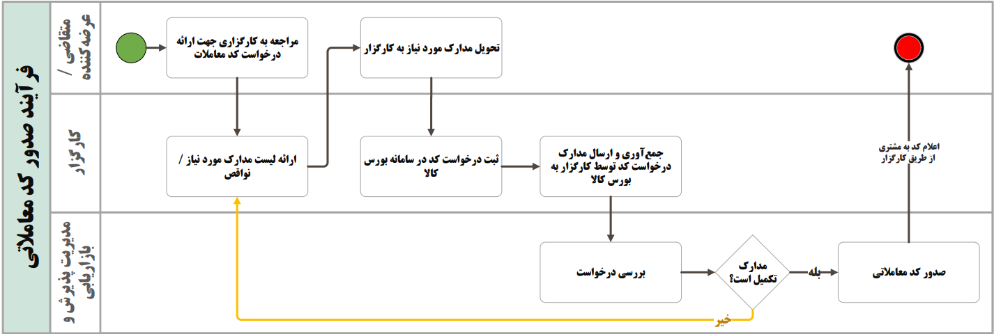
فرآیند پذیرش مشتری برای معامله در بازار فیزیکی
جهت اطلاع:
در حال حاضر تأیید کد شرکت‌های مناطق آزاد فارغ از نوع فعالیت منوط به تأیید کمیته مشتریان می‌باشد.
همچنین شرکت‌های تولیدی که مصرف‌کننده محصولات پتروشیمی هستند، تأییدیه از شورای عالی مناطق آزاد جهت صدور کد معاملاتی به آن‌ها مورد نیاز است.
«موارد فوق از مصوبات کمیته مشتریان بوده و می‌تواند تغییر کند»
برای هر بار خرید یا عرضه کالا نیازی به اخذ کد معاملاتی مجدد نیست

Slide 13
فرآیند پذیرش مشتری برای معامله در بازار فیزیکی
مدارک مورد نیاز برای صدور کد معاملاتی مشتریان حقیقی ایرانی
1- اصل فرم درخواست کد حقیقی ایرانی؛
2- کپی برابر اصل شده کارت ملی و شناسنامه (صفحه توضیحات در صورت لزوم)؛
3- ثبت نام در سامانه امور مالیاتی به عنوان مودی مالیاتی؛
4- سایر موارد در صورت نیاز به تشخیص کمیته.
مدارک مورد نیاز برای صدور کد معاملاتی مشتریان حقوقی ایرانی
1- اصل فرم درخواست کد حقوقی ایرانی؛
2- کپی برابر اصل شده کارت ملی و شناسنامه مدیر عامل و تمام اعضاء هیات مدیره (صفحه توضیحات در صورت لزوم)؛
3- اساسنامه؛
4- روزنامه رسمی تاسیس و آخرین تغییرات اعضاء هیات مدیره و سایر روزنامه های رسمی مهم (تغییر نام و ...)؛
5- صورت های مالی حسابرسی شده آخرین دوره ( در صورت عدم شمول برای حسابرسی، اظهارنامه مالیاتی)؛
6- پروانه بهره برداری و سایر مجوزهای فعالیت معتبر؛
7- سایر موارد در صورت نیاز به تشخیص کمیته؛
لینک دسترسی به مدارک مورد نیازجهت درخواست کد:
https://www.ime.co.ir/CustomerAcceptance.html

Slide 14
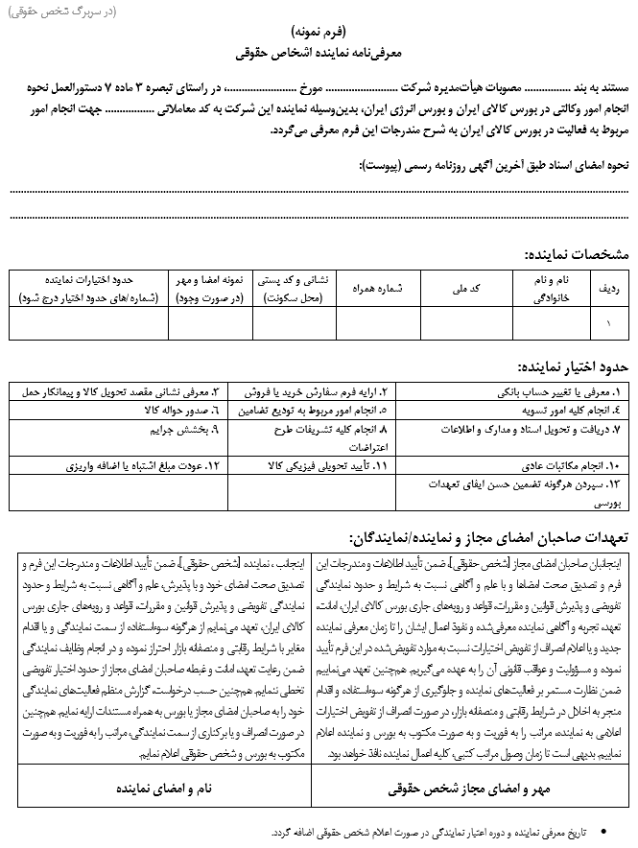
معرفی نماینده قانونی برای انجام امورات مربوط به مناقصه از طرف مناقصه‌گذار یا خریدار کالا
حدود اختیار نماینده/نمایندگان معرفی شده:
1- معرفی یا تغییر حساب بانکی (معرفی حساب بانکی در بانک‌های مورد تأیید اتاق پایاپای بورس کالا)
2- ارایه فرم سفارش خرید یا فروش
3- معرفی نشانی مقصد تحویل کالا و پیمانکار حمل
4- انجام کلیه امور تسویه
5- انجام امور مربوط به تودیع تضامین
6- دریافت و تحویل اسناد و مدارک و اطلاعات
7- انجام کلیه تشریفات طرح اعتراضات
8- بخشش جرایم
9- انجام مکاتبات عادی
10- تأیید تحویل گرفتن فیزیکی کالا
11- عودت مبلغ اشتباه یا اضافه واریزی
12- سپردن هرگونه تضمین حسن ایفای تعهدات بورسی

Slide 15

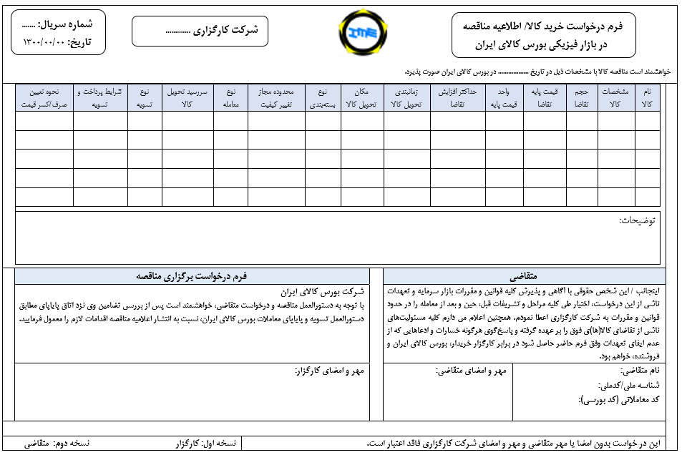
فرایند ارسال و انتشار اطلاعیه مناقصه در بازار فیزیکی
کارگزار خریدار
  انتشار اطلاعیه مناقصه در سایت بورس کالا تا ساعت 18 سه روز کاری قبل از روز برگزاری مناقصه
اتاق پایاپای
  بررسی فرم اطلاعیه مناقصه و تایید اولیه آن
  بررسی و تأیید فرم اطلاعیه مناقصه و ارسال آن به همراه سایر مدارک به بورس حداکثر تا ساعت 12 ظهر سه روز کاری قبل از روز برگزاری مناقصه
  بررسی تضامین (ضمانت‌نامه بانکی و...) تودیع شده توسط متقاضی برگزاری مناقصه
  ارسال فرم درخواست خرید کالا/ اطلاعیه مناقصه به کارگزاری به همراه سایر مستندات مورد نیاز
بورس کالا
مناقصه‌گذار
وب سایت
متقاضی برگزاری مناقصه لازم است حداقل 10 درصد ارزش مناقصه را براساس قیمت پایه به عنوان تضمین در حساب وکالتی تودیع نماید.
توجه: به منظور مدیریت ریسک نکول تعهدات مناقصه‌گذار، اتاق پایاپای براساس پیش‌بینی خود از افزایش قیمت کالا در مناقصه می‌تواند نرخ تضمین را به بیش از10 درصد افزایش دهد.

Slide 16
مشخصات مندرج در فرم اطلاعیه مناقصه
* اطلاعیه مناقصه: اطلاعیه­ای که در آن اعلام آمادگی متقاضی برای خرید کالا در معاملات مناقصه و طبق فرمت مشخص، توسط بورس منتشر می­­گردد.
مشخصات اطلاعیه | توضیحات | مثال موردی
کد مناقصه | کد منحصربه‌فردی است که در سامانه معاملاتی برای هر مناقصه در نظر گرفته می‌شود. | 3215
تاریخ برگزاری مناقصه | تاریخ برگزاری مناقصه در بورس کالای ایران است. | 13xx/11/30
نام متقاضی | اسم شخص مناقصه‌گذار است. | شرکت‌ توزیع برق
نام کالا (مورد تقاضا) | اسم کالای مورد تقاضا است. | کنتور برق
مشخصات کالا | ویژگی کیفی یا ساخت کالا (میزان ضخامت، ابعاد و اندازه .....) است. | کنتورهای دیجیتالی تک فاز
حجم تقاضا (تعداد) | حجم کالایی است که مناقصه‌گذار قصد دارد از عرضه‌کنندگان خریداری نماید. | 1000
قیمت پایه تقاضا (ریال) | قیمت مشخصی است که کارگزار خریدار در درخواست خود برای خرید هر کالا اعلام می‏نماید و پس از تایید بورس در اطلاعیه مناقصه قید می‏گردد. | 3.000.000
نوع معامله / قرارداد | همان قراردادهای نقدی، سلف، نسیه و کشف پریمیوم است. | نقدی
روش تسویه | روش‌های تسویه می‌تواند به صورت نقدی یا اعتباری ‌باشد. | نقدی
نوع ارز یا واحد پولی | واحد پولی در نظر گرفته شده برای محاسبه ارزش معامله است. | ریال

Slide 17
مشخصات مندرج در فرم اطلاعیه مناقصه
مشخصات اطلاعیه | توضیحات | مثال موردی
نوع بسته‌بندی | نوع بسته‌بندی با توجه به ساختار کالا می‌تواند فله، کیسه، پالت چوبی، رول، شیت، بندیل، جامبوگ و... در هنگام تحویل است. | کارتن
زمان‌ تحویل | زمانی است که در آن کالای موضوع قرارداد طبق زمان‌های تعیین شده در اطلاعیه عرضه از سوی فروشنده به خریدار تحویل داده می‌شود. | 13xx/12/04
مکان تحویل | محلی است که مقرر شده در آن مکان کالا به خریدار تحویل داده شود. | محل انبار مناقصه‌گذار
خطای مجاز تحویل | میزان مجاز تفاوت وزن کالای تحویلی نسبت به کالای معامله شده که توسط هیأت پذیرش بورس تعیین می‌گردد. | 0
صرف/کسر قیمت | مابه­التفاوت قیمت اعلام شده در اطلاعیۀ مناقصه که فروشنده در زمان تحویل کالا، براساس تغییر در کیفیت، بسته‌بندی و یا محل تحویل نسبت به موارد منتشر شده در اطلاعیه مناقصه و در محدودۀ مجاز اعلام­شده در اطلاعیۀ مذکور، از خریدار حسب مورد دریافت/پرداخت می­گردد. | - کنتور با آنالیز B مثبت 5 درصد به قیمت معامله اضافه خواهد شد. - کنتور با آنالیز C مثبت 7 درصد به قیمت معامله اضافه خواهد شد. - کنتور با آنالیز نوع A و D صرف قیمت ندارد.
حداقل فروش* | کمترین مقدار از هر کالا است که یک کارگزار عرضه‌کننده می‏تواند در فرایند مناقصه عرضه نماید. | 1000
حداقل خرید* | کمترین مقدار از هر کالا است که کارگزار مناقصه‌گذار می‏تواند در بورس خریداری نماید. | 1000
نماد کالا | علامت اختصاری است که بیانگر متقاضی (XXX)، کالا (MM30109) و محل تحویل کالا (00) است و در زمان پذیرش برای هر کالا توسط بورس تعیین و در سامانه معاملات تعریف می‌شود. | XXX-MM30109-00

Slide 18
فرایند کلی اقدامات عرضه‌کننده برای عرضه در بازار فیزیکی
مراحلی که عرضه‌کننده کالا برای عرضه و معامله در بازار فیزیکی باید طی نماید:
مراجعه عرضه‌کننده به کارگزاری‌های دارای مجوز جهت اخذ کد معاملاتی
اول
ارائه درخواست پذیرش کالا به بورس از طریق مشاور پذیرش
دوم
انتشار امیدنامه پس از تأیید هیأت پذیرش یا کمیته عرضه
سوم
ثبت سفارش فروش کالا از طریق مشاور پذیرش
چهارم
تودیع تضامین مورد نیاز نزد اتاق پایاپای توسط عرضه‌کننده*
پنجم
برگزاری مناقصه در بازار فیزیکی
ششم
تحویل کالا به خریدار کالا پس از انجام امور تسویه توسط خریدار کالا
هفتم
* شایان ذکر است که کارگزار به عنوان ضامن معاملات و نماینده عرضه‌کننده کالا، می‌تواند تضامینی مازاد بر تضامین تعیین شده توسط بورس از عرضه کننده کالا دریافت نماید.

Slide 19
شرایط کالا و عرضه‌کننده کالا برای معامله در بازار اصلی کالای فیزیکی
تداوم در عرضه کالا و عرضه بخش عمده محصول تولیدی در بورس
شرایط کالا و بازار آن برای پذیرش
رعایت حداقل میزان عرضه محصول جهت کشف قیمت عادلانه
عدم وجود محدودیت قانونی و قیمت‌گذاری برای کالا
برخورداری از شرایط کیفی قابل احراز مطابق با شرایط اعلامی در اطلاعیه عرضه
وجود چشم‌انداز روشنی از تداوم فعالیت تولیدی متقاضی
شرایط عرضه‌کننده برای پذیرش کالا
برخورداری متقاضی از سابقه فعالیت قابل اتکاء در بازار کالای مورد پذیرش
برخورداری از توانایی لازم برای تودیع وثایق و تضامین مورد نیاز نزد اتاق پایاپای
نداشتن محدودیت قانونی جهت انجام معامله
بازار اصلی
توسط هیأت پذیرش
پذیرش کالای جدید
کالای منطبق بر مشخصات و استاندارد یکی از کالاهای پذیرش شده در بورس با تولیدکننده متفاوت
توسط کمیته عرضه
پذیرش کالای مشابه

Slide 20
شرایط کالا و عرضه‌کننده کالا برای معامله در بازار فرعی کالای فیزیکی
برخورداری از شرایط کیفی قابل احراز و مطابق شرایط اعلامی در اطلاعیه عرضه
شرایط کالا و بازار آن برای پذیرش
عدم وجود محدودیت قانونی و قیمت‌گذاری برای کالا؛
بازار فرعی
شرایط عرضه‌کننده برای پذیرش کالا
برخورداری از توانایی لازم برای تودیع وثایق و تضامین مورد نیاز نزد اتاق پایاپای
نداشتن محدودیت قانونی جهت انجام معامله
پذیرش کالا در بازار فرعی
توسط کمیته عرضه در بورس و با تأیید سازمان بورس

Slide 21

فرایند پذیرش کالا برای معامله در بازار فیزیکی
لینک دسترسی به لیست شرکت‌های دارای مجوز مشاور پذیرش
* مراجعه مشتری به یکی از نهادهای مالی (شامل شرکت‌های تأمین سرمایه، کارگزاری، سبدگردان، مشاور سرمایه‌گذاری و پردازش اطلاعات مالی) ‌دارای مجوز برای انعقاد قرارداد مشاور پذیرش؛
* تکمیل فرم‌ها و تحویل مدارک مورد نیاز به مشاور پذیرش همراه با مستندات پرداخت کارمزد پذیرش کالا؛
https://cfi.codal.ir/fa/?instituteType=2
* ارائه فرم درخواست پذیرش کالا در بازار فیزیکی به بورس کالای ایران به همراه مدارک ذیل:
1) فرم جامع پذیرش در بازار فیزیکی (داخلی و وارداتی):
فرم جامع پذیرش بازار فیزیکی و فرعی
انواع فرم‌ها | کالای داخلی | کالای وارداتی
بخش‌های اصلی فرم | - معرفی متقاضی عرضه کالا - اطلاعات کالای مورد پذیرش - پرسش‌نامه پذیرش - شناسه پذیرش - تعهدنامه پذیرش | - معرفی متقاضی عرضه کالا - اطلاعات کالای مورد پذیرش - تطابق کالا - تعهدنامه کالای ترخیص نشده - تعهدنامه پذیرش
لینک دسترسی به فرم‌ها | https://www.ime.co.ir/Compliance_Documents_physical_market.html
لینک‌های دسترسی به مدارک و فرم‌های پذیرش کالا در:
بازار اصلی:
https://www.ime.co.ir/Compliance_Documents_physical_market.html
بازار فرعی:
https://www.ime.co.ir/Compliance_Documents_subsidiary_market.html

Slide 22
پذیرش کالا برای معامله در بازار فیزیکی
2) فرم امیدنامه بازار فیزیکی برای کالاهای داخلی و وارداتی (با مشخصاتی از قبیل معرفی متقاضی عرضه کالا، اطلاعات کالای مورد پذیرش، پذیرش در بورس)؛
3) قرارداد مشاور پذیرش در بازار فرعی؛
4) اظهار نظر مشاور پذیرش؛
5) پروانه بهره‌برداری یا مدرک مشابه به تشخیص بورس؛
6) گواهی استاندارد اجباری کالا ( در صورت وجود)؛
7) آنالیز کالا از آزمایشگاه همکار استاندارد (یا آزمایشگاه مورد تایید بورس)؛
8) رسید پرداخت حق پذیرش؛
9) مدارک ثبت شرکت (روزنامه رسمی تاسیس، آخرین تغییرات اعضا و تغییرات سرمایه و اساسنامه)؛
10) صورت‌های مالی حسابرسی شده یا اظهارنامه مالیاتی به تشخیص بورس؛

Slide 23
پذیرش کالا برای معامله در بازار فیزیکی
11) در خصوص کالاهای وارداتی؛
الف) کالاهای وارداتی ترخیص شده (برگ سبز گمرکی، گواهی بازرسی مبدا یا مقصد حسب درخواست بورس و آخرین قبض انبار)
ب) کالاهای وارداتی ترخیص نشده (پروفرمای کالای وارداتی و گواهی کیفیت صادر شده توسط تولید‌کننده)
12) تائیدیه مراجع ذیصلاح در خصوص کالاهایی که مشمول رعایت ضوابط خاص یا اخذ مجوزهای قانونی باشد؛
13) سایر مدارک یا اطلاعات مهم به تشخیص متقاضی یا درخواست بورس یا هیئت پذیرش

Slide 24
پذیرش کالا برای معامله در بازار فیزیکی
* بررسی اطلاعات و مدرک توسط کارشناسان بورس؛
* تأیید اولیه درخواست در صورت تکمیل بودن مدارک توسط بوس و ارجاع آن به هیأت پذیرش یا کمیته عرضه؛
بررسی درخواست عرضه کالای جدید و مشابه توسط کمیته عرضه در بازار فرعی
بررسی درخواست عرضه کالای جدید توسط هیأت پذیرش و کالای مشابه توسط کمیته عرضه جهت عرضه در بازار اصلی
توجه: لازم است، امیدنامه برای تأیید به سازمان ارسال ‌شود و سازمان نیز تا 3 روز کاری فرصت دارد مبنی بر عدم عرضه آن کالا در بازار فرعی بورس کالای ایران اعلام نظر کند. در صورت عدم اعلام نظر از سوی سازمان به بورس مبنی بر عدم عرضه کالای مشابه در بازار فرعی، بورس می‌تواند به انتشار عمومی امیدنامه اقدام نماید.
انتشار امیدنامه

Slide 25
پذیرش کالا برای معامله در بازار فیزیکی
1- معرفی عرضه‌کننده (تاریخچه، موضوع فعالیت، مشخصات سهامداران یا شرکاء دارای بالای 10 درصد سهام، مرکز اصلی و شعب شرکت و مدیران شرکت)؛
2- اطلاعات کالای مورد پذیرش (اطلاعات کالا، اطلاعات خط تولید کالا، ظرفیت تولید سال جاری (اسمی و حقیقی)، اطلاعات انبار و استاندارد کالا)؛
3- پذیرش در بورس (الزامات پذیرش کالا در بورس و تعهدات عرضه‌کننده کالا در بورس).
لینک دسترسی به امیدنامه‌ها
https://www.ime.co.ir/prospectuslist.html
اهم موارد مندرج در امیدنامه‌ها
«در امیدنامه‌های تدوین شده برای عرضه در بازار فرعی به اطلاعات خط تولید و ظرفیت تولید اشاره نمی‌شود»

Slide 26
کارمزدهای پذیرش و حق درج انواع کالا
کارمزد پذیرش کالا: کارمزدی است که به همراه درخواست پذیرش کالا و تکمیل مدارک اولیه از متقاضی دریافت می‌شود.
کارمزد درج کالا: کارمزدی است که براساس آمار سالانه عرضه کالا در بورس از عرضه کننده برای هر سال دریافت می‌شود.
کارمزدها | محصولات صنعتی و معدنی | فرآورده‌های نفتی و پتروشیمی | محصولات کشاورزی | زمان پرداخت
پذیرش کالا | 0.07 در هزار ارزش برآوردی معاملات سالانه تا سقف 50.000.000 ریال فقط برای یکبار و هنگام پذیرش کالا از عرضه کننده دریافت می‌گردد. | 0.07 در هزار ارزش برآوردی معاملات سالانه تا سقف 50.000.000 ریال فقط برای یکبار و هنگام پذیرش کالا از عرضه کننده دریافت می‌گردد. | معاف | قبل از انتشار امیدنامه
کارمزد درج کالا | 0.2 در هزار ارزش برآوردی معاملات سالانه تا سقف 150.000.000 ریال از عرضه کننده کالا دریافت می‌گردد. | 0.2 در هزار ارزش برآوردی معاملات سالانه تا سقف 150.000.000 ریال از عرضه کننده کالا دریافت می‌گردد. | معاف | بعد از انجام معامله (زمان تسویه معامله)
لینک دسترسی به آخرین تغییبرات کارمزدهای حق پذیرش و درج کالا در بازار فیزیکی https://www.ime.co.ir/admission_fees_and_included.html
کارمزد درج برای هر کالا به صورت جداگانه حساب می‌شود و تا زمان پرکردن سقف کارمزد در نظر گرفته شده، توسط بورس (بعد از انجام معامله آن کالا) از مشتری دریافت می‌گردد.

Slide 27
معرفی نماینده قانونی برای انجام امورات مربوط به مناقصه از طرف مناقصه‌گر یا عرضه‌کننده کالا
حدود اختیار نماینده/نمایندگان معرفی شده:
1- معرفی یا تغییر حساب بانکی (معرفی حساب بانکی در بانک‌های مورد تأیید اتاق پایاپای بورس کالا)
2- ارایه فرم سفارش خرید یا فروش
3- معرفی نشانی مقصد تحویل کالا و پیمانکار حمل
4- انجام کلیه امور تسویه
5- انجام امور مربوط به تودیع تضامین
6- صدور حواله کالا
7- دریافت و تحویل اسناد و مدارک و اطلاعات
8- انجام کلیه تشریفات طرح اعتراضات
9- بخشش جرایم
10- انجام مکاتبات عادی
11- تأیید تحویلی فیزیکی کالا
12- عودت مبلغ اشتباه یا اضافه واریزی
13- سپردن هرگونه تضمین حسن ایفای تعهدات بورسی

Slide 28
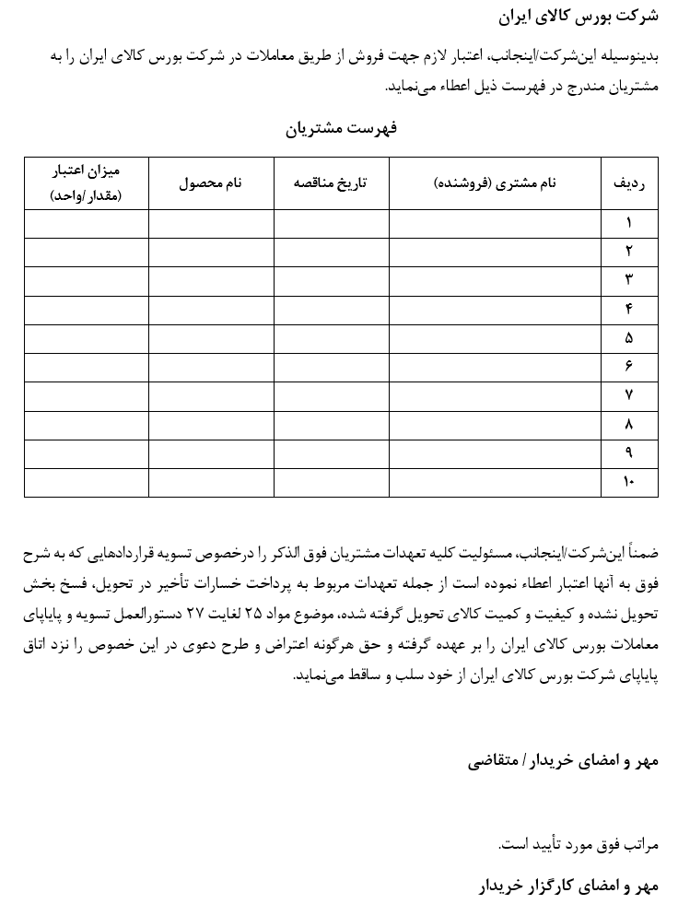
تودیع تضامین توسط عرضه‌کننده کالا برای شرکت در مناقصه
تودیع تضامین توسط عرضه‌کننده برای شرکت در مناقصه به دو صورت زیر انجام می‌گیرد:
ب) ارائه فرم تأیید اعتبار فروشنده:
الف) تودیع تضامین توسط عرضه‌کننده به یکی از روش‌های زیر:
1) ضمانت‌نامه بانکی یا وجه نقد
2) روش نگهداری وجه
3) اوراق‌بهادار
5) روش نامه بالاسری (نامه‌ای است به عنوان تضمین عرضه‌کننده از سوی نهادی دولتی تا سقف مشخصی از تعهدات).

Slide 29
فرایند برگزاری مناقصه در بستر معاملاتی بورس کالای ایران
عرضه‌کننده کالا (مناقصه‌گر)
خریدار کالا (مناقصه‌گذار)
مراجعه عرضه‌کننده به کارگزار جهت اخذ کد معاملاتی
مراجعه متقاضی خرید کالا به کارگزاری جهت اخذ کد معاملاتی
پذیرش کالا در بورس
تکمیل فرم اطلاعیه مناقصه و ارائه آن به کارگزار
انتشار امیدنامه
تودیع تضامین مورد نیاز نزد اتاق پایاپای بورس کالای ایران
تودیع تضامین مورد نیاز نزد اتاق پایاپای بورس کالای ایران
ثبت سفارش فروش از طریق کارگزار در تابلوی معاملات مناقصه
انجام معامله به روش مناقصه
ثبت سفارش خرید کالا از طریق کارگزار در تابلوی معاملات مناقصه
انتشار اطلاعیه مناقصه سه روز کاری قبل از روز برگزاری مناقصه
تسويه وجوه مطابق دستورالعمل تسویه و پایاپای معاملات بورس کالای ایران
متقاضی خرید می‌تواند حداکثر تا ساعت 16 روز کاری قبل از برگزاری مناقصه، درخواست تغییر قیمت پایۀ تقاضا را در محدودۀ نوسان قیمت مجاز، به همراه دلایل و مستندات لازم به بورس ارائه دهد.
بورس در صورت تأیید، قیمت پایۀ تقاضای جدید را حداکثر تا ساعت 18 همان روز منتشر می نماید.
توجه: در صورت موافقت متقاضی مبنی بر عدم تودیع تضامین توسط عرضه‌کننده، موضوع طبق فرم شرکت (فرم تأیید اعتبار فروشنده) به اتاق پایاپای اعلام می‌شود و پس از تأیید آن مرجع، ثبت سفارش فروش بدون تودیع تضامین بلامانع است.
تحويل کالا به خریدار

Slide 30
فرآیند برگزاری مناقصه (مناقصه یکجا: امکان خرید از یک عرضه‌کننده)
ساعت 14:30 تا 17:00
تاریخ مناقصه: 30 بهمن
قیمت پایه: 3 میلیون ریال
روش مناقصه: مناقصه یکجا
موضوع مورد معامله: 1000 دستگاه- کنتور برق
سفارش‌های عرضه‌کنندگان |  |  | توضیحات
سفارش‌های ارسال شده | زمان ارسال سفارش | قیمت پیشنهادی (ریال)
سفارش اول | 14:35 | 3000000 | پس از گذشت 3 دقیقه از زمان ورود بهترین سفارش: امکان پذیرفتن قیمت توسط متقاضی خرید و انجام معامله در صورت عدم پذیرش قیمت توسط متقاضی خرید تا 15 دقیقه بعد از ورود بهترین سفارش فروش: انجام معامله و پذیرفتن بهترین قیمت پیشنهادی به صورت سیستمی
سفارش دوم | 14:38 | 2990000
سفارش سوم | 14:40 | 2980000
سفارش چهارم | 14:42 | 2970000
.... | تا قبل از 16:50 | ....

Slide 31
نکاتی در خصوص فرآیند برگزاری مناقصه (مناقصه یکجا: امکان خرید از یک عرضه‌کننده)
قیمت تعیین شده در سفارش‌های فروش نباید بیشتر از قیمت پایه‌ای باشد که در اطلاعیه مناقصه اعلام شده است.
ورود سفارش با قیمتی بالاتر از کمترین سفارش فروش ثبت شده در سامانة معاملاتی مجاز نمی‌باشد.
افزایش قیمت سفارش فروش ثبت شده در سامانة معاملاتی مجاز نمی‌باشد.
حذف سفارش فروش قبلی، فقط در صورت ثبت سفارش فروش با قیمت پایین‌تر در سامانة معاملاتی مجاز است.
هر کارگزار عرضه‌کننده تنها می‌تواند در قالب یک سفارش فروش رقابت نماید.
امکان شرکت در رقابت توسط یک کارگزار با سفارش‌های مختلف برای چند شخص یا گروه وجود ندارد.
یک کارگزار در عرضه یکجا نمی‌تواند همزمان در دو سمت عرضه و تقاضا فعالیت نماید.
محدودیت نوسان قیمت در خصوص عرضه یکجا اعمال نمی‌شود.
در صورت ثبت سفارش فروش در 10 دقیقه پایانی روز معاملاتی، ادامه رقابت به روز بعد موکول شده و کارگزار دارای بهترین سفارش فروش، سفارش خود را با بهترین قیمت روز قبل، در ابتدای روز بعد وارد سامانه خواهد کرد.

Slide 32
فرآیند برگزاری مناقصه (مناقصه با امکان خرید از چند عرضه‌کننده)
دوره­های زمانی | اقدامات عرضه‌کنندگان کنتور برق (کارگزار منتخب عرضه‌کنندگان کنتور برق) | اقدامات متقاضی خرید کنتور برق (کارگزار منتخب متقاضی خرید کنتور برق ) | بازه زمانی
دوره زمانی سبز (پیش‌گشایش) | - ثبت حجم عرضه معادل با حجم تقاضا توسط کارگزاران عرضه‌کنندگان - ثبت نرخ پیشنهادی از سوی کارگزاران عرضه‌کنندگان بالاتر ‌از قیمت پایه - امکان حذف و تغییر سفارش خرید - امکان کاهش قیمت پیشنهادی تا قیمت پایه تقاضا - عدم انجام معامله | - عدم امکان اقدام (نمایش قیمت پایه مطابق اطلاعیه مناقصه در تابلو) - عدم انجام معامله | 1 الی 15 دقیقه
دوره زمانی زرد (حراج) | - انتقال یافتن سفارش‌های ثبت شده در دوره زمانی سبز به این دوره - عدم امکان ورود یا حذف سفارش - عدم امکان کاهش حجم عرضه از سوی عرضه‌کننده - امکان کاهش قیمت تا قیمت پایه تقاضا | - عدم امکان تغییر حجم تقاضا از سوی خریدار - امکان افزایش نرخ از سوی خریدار تا پایین‌ترین قیمت پیشنهادی عرضه‌کننده | 60 ثانیه (دو بازه زمانی 20 و 40 ثانیه)
توجه: - اگر عرضه‌کننده‌ها در دوره زمانی زرد قیمت پایه را نپذیرند و خریدار نیز قیمت پایه را تا پایین‌ترین قیمت پیشنهادی عرضه‌کننده افزایش ندهد، مناقصه بدون انجام معامله‌ به پایان می‌رسد (البته امکان تجدید مرحله مظنه‌یابی صرفاً برای یکبار دیگر توسط ناظر معاملات وجود دارد). - در صورت پذیرش قیمت پایه توسط عرضه‌کنندگان، اگر میزان عرضه برابر مقدار تقاضای مناقصه‌گذار باشد؛ آنگاه معامله انجام می‌شود و مناقصه به پایان می‌رسد. - در صورت پذیرش قیمت پایه توسط عرضه‌کنندگان، اگر میزان عرضه بیشتر از مقدار تقاضای مناقصه‌گذار در پایان دوره زرد باشد؛ آنگاه دوره معاملاتی قرمز شروع می‌شود.
دوره زمانی قرمز (رقابت) | - ورود سفارشات عرضه‌کنندگان پذیرنده قیمت‌پایه در دوره زرد به این دوره - عدم امکان تغییر در حجم عرضه از سوی عرضه‌کنندگان - رقابت عرضه‌کنندگان بر کاهش قیمت پیشنهادی - مشخص شدن برندگان مناقصه | عدم امکان اقدام | 60 ثانیه
دوره زمانی آبی (نظارت) | عدم امکان اقدام | عدم امکان اقدام | نامحدود

Slide 33
فرآیند برگزاری مناقصه (مناقصه با امکان خرید از چند عرضه‌کننده)
الف) حالت عرضه کمتر یا برابر تقاضا
1) عدم وجود عرضه برای کالای تقاضا شده
نماد کالا: 00-40109HS-xxx |  | نام کالا: کنتور برق |  | خریدار: شرکت الف
جزئیات خریدار |  | جزئیات سفارش
کنتور برق 00-40109HS-xxx |  | قیمت خریدار (ریال) | قیمت فروشنده |  | عرضه
خریدار | محل تحویل | 3.000.000 | 0 |  | 0
شرکت الف | انبار خریدار
نقدی – تحویل 4 اسفند xx13 |  | خرید (تعداد: 1000) | 0 |  | 0
 |  |  | 0 |  | 0
وضعیت معامله
به دلیل عدم وجود عرضه، معامله انجام نمی‌شود.
2) وجود عرضه و عدم انجام معامله
وضعیت معامله
نماد کالا: 00-40109HS-xxx |  | نام کالا: کنتور برق |  | خریدار: شرکت الف
جزئیات خریدار |  | جزئیات سفارش
کنتور برق 00-40109HS-xxx |  | قیمت خریدار (ریال) | قیمت فروشنده |  | عرضه
خریدار | محل تحویل | 3.000.000 | 4.000.000 |  | 1000
شرکت الف | انبار خریدار
نقدی – تحویل 4 اسفند xx13 |  | خرید (تعداد: 1000) | 0 |  | 0
 |  |  | 0 |  | 0
در صورتی که قیمت پیشنهادی متقاضی خرید کالا مورد قبول عرضه‌کنندگان واقع نشود و عرضه‌کننده یا متقاضی خرید کالا حاضر به تعدیل قیمت پیشنهادی خود نباشد، آنگاه دوره معاملاتی بدون انجام معامله‌ای به پایان می‌رسد.

Slide 34
فرآیند برگزاری مناقصه (مناقصه با امکان خرید از چند عرضه‌کننده)
3) حالت عرضه برابر با تقاضا
وضعیت معامله
نماد کالا: 00-40109HS-xxx |  | نام کالا: کنتور برق |  | خریدار: شرکت الف
جزئیات خریدار |  | جزئیات سفارش
کنتور برق 00-40109HS-xxx |  | قیمت خریدار (ریال) | قیمت فروشنده |  | عرضه
خریدار | محل تحویل | 3.000.000 | 3.000.000 |  | 1000
شرکت الف | انبار خریدار
نقدی – تحویل 4 اسفند xx13 |  | خرید (تعداد: 1000) | 0 |  | 0
 |  |  | 0 |  | 0
تقاضای موجود با انجام عرضه در دوره زرد پوشش داده می‌شود و مناقصه به پایان می‌رسد.

Slide 35
فرآیند برگزاری مناقصه (مناقصه با امکان خرید از چند عرضه‌کننده)
ب) حالت عرضه بیشتر از تقاضا:
در شرایط مازاد عرضه بر تقاضا پس از پایان دوره زرد، فرایند حراج مشابه حالت زیر وارد دوره قرمز (رقابت) می‌شود
نماد کالا: 00-40109HS-xxx |  | نام کالا: کنتور برق |  | خریدار: شرکت الف
جزئیات خریدار |  | جزئیات سفارش
کنتور برق 00-40109HS-xxx |  | قیمت خریدار (ریال) | قیمت فروشنده |  | عرضه
خریدار | محل تحویل | 3.000.000 | 2.700.000 |  | 1000
شرکت الف | انبار خریدار
نقدی – تحویل 4 اسفند xx13 |  | خرید (تعداد) 1000 | 2.750.000 |  | 1000
 |  |  | 2.850.000 |  | 1000
تخصیص با اولویت
وضعیت معامله
تعیین برندگان مناقصه براساس اولویت نرخ، سپس با اولویت زمانی (در حالت فوق خریدار 1000 عدد کنتور برق را از عرضه‌کننده یا عرضه‌کنندگانی خریداری می‌کند که کمترین قیمت را پیشنهاد داده‌اند)

Slide 36
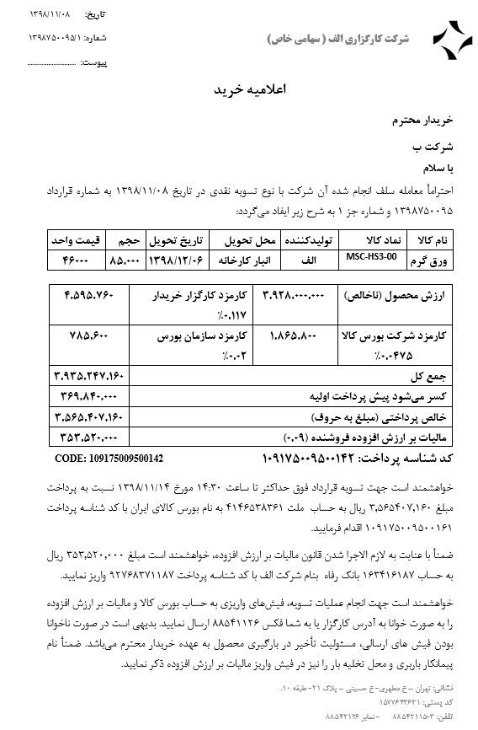
فرایند تسویه قراردادهای مناقصه در بازار فیزیکی
1. تعیین عرضه‌کنندگان نهایی از سوی کارگزارهای فروشنده
2. ایجاد و صدور صورتحساب (اعلامیه خرید) توسط کارگزار خریدار به خریدار کالا طبق فرمت:
واریزی باید معادل خالص پرداختی باشد در غیر این صورت تسویه انجام نمی‌شود.
کد شناسه پرداخت منحصربفرد برای تسویه هر قرارداد
درخواست از خریدار کالا مبنی بر واریز مالیات بر ارزش افزوده

Slide 37
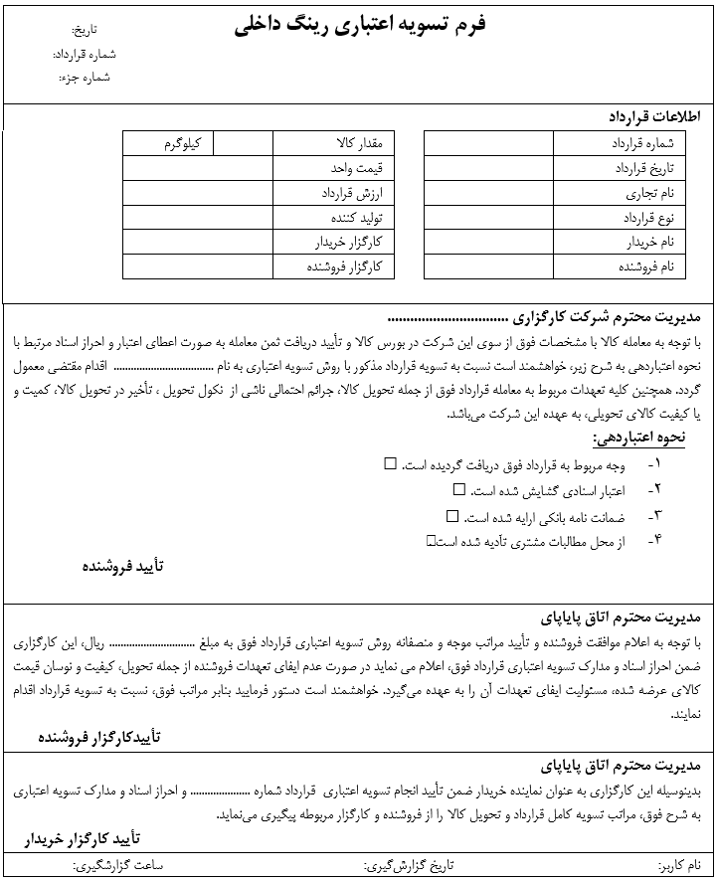
فرایند تسویه قراردادهای مناقصه در بازار فیزیکی
فرم تسویه اعتباری رینگ داخلی (فرم 3 بندی)

Slide 38
فرایند تسویه قراردادهای مناقصه در بازار فیزیکی
3. انجام تسویه توسط خریدار کالا به روش‌های زیر:
روش تسویه | تسویه در مهلت مقرر | تسویه با تأخیر (تسویه با جریمه) | در صورت عدم تسویه (طی مهلت مقرر و مهلت تسویه با تأخیر)
نقدی | واریز وجه قرارداد به حساب عملیاتی اتاق پایاپای طی 3 روز کاری | واریز وجه قرارداد به حساب عملیاتی اتاق پایاپای و پرداخت جریمه 0/25 درصد به ازای هر روز تأخیر طی 3 روز کاری | انفساخ قرارداد و پرداخت 5 درصد ارزش قرارداد به فروشنده کالا و پرداخت دو سر کارمزد به بورس
اعتباری | ارائه فرم تسویه اعتباری به اتاق پایاپای مبنی بر رضایت فروشنده برای تسویه طی 3 روز کاری | ارائه فرم تسویه اعتباری به اتاق پایاپای مبنی بر رضایت فروشنده برای تسویه باضافه جریمه 0/25 درصد (برای هر روز) طی 3 روز کاری
*نکته: جریمه تسویه با تأخیر جزء لاینفک ارزش قرارداد برای تسویه است.
* منظور از روزکاری، روزهایی است که جزو تعطیلات رسمی کشور جمهوری اسلامی ایران نیست و بورس در آن روز طبق مقررات فعالیت دارد.

Slide 39
فرایند تسویه قراردادهای مناقصه در بازار فیزیکی
4. ارائه مستندات تسویه توسط خریدار کالا به کارگزار خریدار شامل:
پرداخت ثمن معامله با استفاده از شناسه درج شده در اعلامیه خرید و یا ارائه فرم تسویه اعتباری تأییده شده از سوی فروشنده (تسویه اسنادی و مالی قرارداد در اتاق پایاپای)،
پرداخت مالیات بر ارزش افزوده،
در صورت نیاز پرداخت هزینه بسته‌بندی و ...
توجه:
در شرایط فعلی بعد از پرداخت ثمن معامله تا ساعت 15 روز کاری (طی مهلت مقرر یا طی مهلت تسویه با تأخیر) به صورت خودکار در سیستم «صورتحساب تسویه» و «گواهی نامه تسویه و حواله خرید کالا» صادر می‌گردد و خریدار مشمول جریمه یا پرداخت هزینه فسخ قرارداد به دلیل نکول نمی‌شود. اما خریدار برای تسویه قرارداد و تحویل گرفتن کالا، باید هزینه‌های مربوط به مالیات بر ارزش افزوده و هزینه بسته‌بندی (در صورت نیاز) را نیز پرداخت نماید.
لازم است خریدار کالا، تصویر فیش پرداخت مالیات بر ارزش افزوده را به کارگزار خریدار ارسال نماید و کارگزار خریدار نیز باید آن را (به پیوست گواهی نامه تسویه و حواله خرید کالا صادر شده بارگذاری کند) به اتاق پایاپای ارسال کند.
تا زمانی که خریدار فیش مالیات بر ارزش ‌افزوده و هزینه بسته‌بندی (در صورت نیاز) را واریز نکند، مستندات از سوی کارگزار خریدار به کارگزار عرضه‌کننده جهت تحویل کالا ارسال نمی‌گردد.

Slide 40
فرایند تسویه قراردادهای مناقصه در بازار فیزیکی
5. ارسال مستندات تسویه توسط کارگزار خریدار به اتاق پایاپای به صورت سیستمی (بارگذاری فیش پرداخت مالیات بر ارزش در پیوست گواهی نامه تسویه و حواله خرید کالا صادر شده)؛
6. صدور گواهی‌نامه تسویه توسط سامانه بورس و امضای آن توسط کارگزار فروشنده به منزله حواله خرید کالا؛

Slide 41
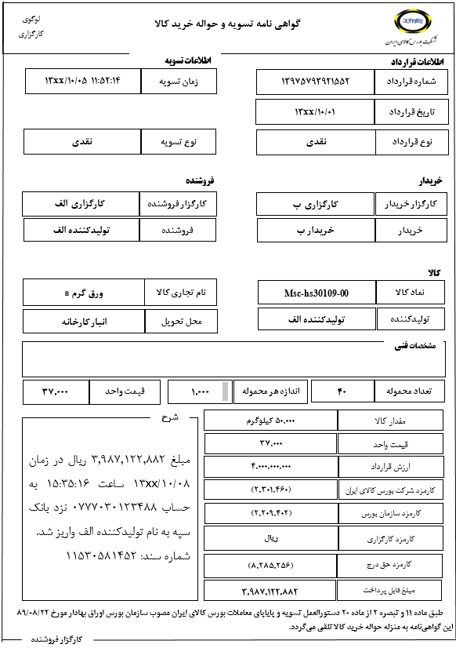
فرایند تسویه قراردادهای مناقصه در بازار فیزیکی
گواهی نامه تسویه و حواله خرید کالا (بند 7)
در صورت تسویه اعتباری، قسمت شرح فرم قید می‌شود که قرارداد به صورت اعتباری تسویه شد

Slide 42
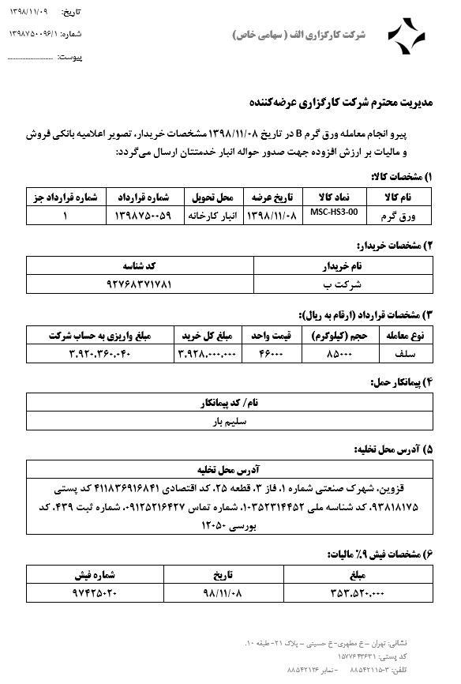
فرایند تسویه قراردادهای مناقصه در بازار فیزیکی
7. ارسال اطلاعات تسویه قرارداد از سوی کارگزار خریدار به کارگزار فروشنده با مشخصات زیر با پیوست کردن گواهی نامه تسویه و حواله خرید کالا، فیش واریز شده مالیات بر ارزش افزوده و در صورت نیاز فیش پرداخت هزینه بسته‌بندی:
مشخصات کالا
خریداران کالا از رینگ داخلی، موظف‌اند، مالیات بر ارزش افزوده را به فروشنده کالا پرداخت نماید.
مشخصات خریدار
مشخصات قرارداد
محصولات صادراتی در تالار کیش، کشاورزی و محصولاتی که توسط شخصی که در منطقه آزاد مستقر است، خریداری شود از مالیات بر ارزش افزوده معاف‌اند. مگر اینکه عرضه‌کننده در اطلاعیه عرضه بنا به دلایل موجهی درخواست پرداخت ارزش‌افزوده از خریدار کالا کرده باشد.
پیمانکار حمل
آدرس محل تخلیه
مالیات بر ارزش افزوده

Slide 43
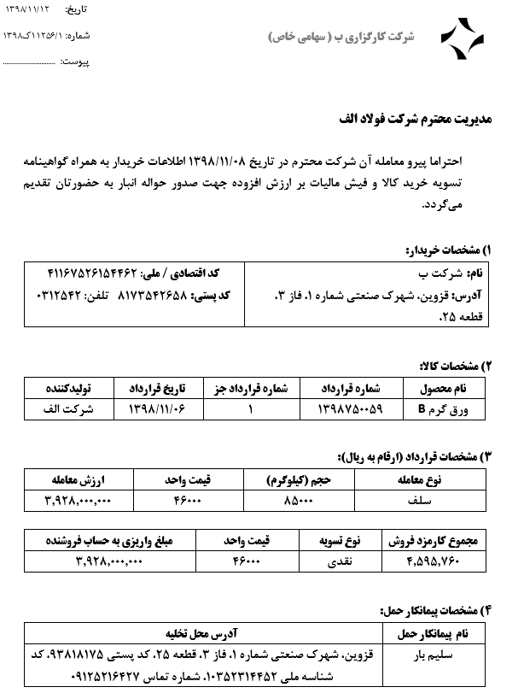
فرایند تسویه قراردادهای مناقصه در بازار فیزیکی
8. اطلاع کارگزار فروشنده به واحد بازاریابی و فروش شرکت عرضه‌کننده با پیوست کردن گواهی نامه تسویه و حواله خرید کالا ، فیش واریز شده مالیات بر ارزش افزوده و در صورت نیاز فیش پرداخت هزینه بسته‌بندی:
مشخصات خریدار
مشخصات کالا
مشخصات قرارداد
مشخصات پیمانکار حمل

Slide 44
فرایند تسویه قراردادهای مناقصه در بازار فیزیکی
9. انجام فرایند داخلی توسط واحد فروش، مالی و در نتیجه صدور حواله خروج کالا توسط فروشنده؛
10. صدور حواله ترخیص کالا (مجوز حمل) توسط فروشنده و اطلاع به شرکت حمل بار جهت مراجعه و حمل کالا به انبار خریدار؛
11. تحویل گرفتن کالا توسط نماینده شرکت حمل بار (راننده) و صدور رسید تحویل کالا توسط فروشنده؛
12. حمل کالا به مقصد و همزمان صدور فاکتور فروش توسط فروشنده به صورت کاغذی و یا سیستمی؛

Slide 45
نحوه تسویه و پایاپای
درج صرف یا کسر قیمت:
در صورت درج صرف/ کسر قیمت در اطلاعیه مناقصه، لازم است تفاوت قیمت کیفیت، بسته بندی و محل تحویل و ... در زمان تحویل با آنچه در اطلاعیه مناقصه اعلام شده است توسط فروشنده، از/ به خریدار دریافت/ پرداخت شده و یا در حساب های فیمابین طرفین اعمال گردد. همچنین صرف/ کسر مذکور، حداکثر تا هفت روز تقویمی پس از تحویل، با اعلام طرفین، توسط کارگزار خریدار و فروشنده، به بورس اعلام گردد. بورس در مقاطع سه ماهه، موارد عدم رعایت موضوع این ماده را بررسی می کند و محدودیت هایی طبق ضوابط مصوب هیئت مدیرۀ بورس، برای متخلفان اعمال می نماید.

Slide 46
مهلت تحویل کالا به خریدار در معاملات مناقصه
تحویل کالا به خریدار در مهلت مقرر
رینگ داخلی
سلف
نقدی و نسیه
با سررسید بیشتر از 30 روز
با سررسید کمتر از 30 روز
حداکثر تا 15روز تقویمی پس از سررسید تحویل
حداکثر تا 5 روز تقویمی پس از سررسید تحویل
حداکثر 3 روز کاری پس از مهلت تسویه یا سه روزکاری پس از تسویه با تأخیر

Slide 47
درخواست تحویل با تأخیرکالا و فسخ قرارداد در معاملات مناقصه
در صورت عدم تحویل کالا از سوی عرضه‌کنند در مهلت مقرر برای معاملات انجام شده در رینگ داخلی، خریدار می‌تواند اقدامات زیر را ظرف 30 روز تقویمی از پایان مهلت تسویه در قراردادهای نقدی و نسیه و تاریخ سررسید در قرارداد سلف انجام دهد:
پرداخت جرایم ذیل توسط فروشنده کالا:
پرداخت 5 درصد ارزش قرارداد به خریدار کالا؛
پرداخت 0/25درصد مبلغ مقادیر تحویل نشده قرارداد به صورت روز شمار بین زمان واریز وجه معامله به حساب فروشنده یا کارگزاری وی تا بازپرداخت مبلغ مقادیر تحویل نشده از سوی کارگزار فروشنده به خریدار کالا؛
پرداخت دو سر کارمزد به بورس.
1) درخواست فسخ قرارداد
ارائه درخواست فسخ
ارائه درخواست فسخ قبل از پایان مهلت 60 روز در صورت عدم تحویل کالا در مهلت توافق شده
پرداخت 0/25درصد مبلغ مقادیر تحویل نشده قرارداد به صورت روز شمار به ازای روزهای تأخیر بین پایان زمان تحویل و تاریخ تحویل کالا توسط فروشنده به عنوان خسارت تأخیر.
2) درخواست تحویل با تأخیر
(تحویل با تأخیر حداکثر تا 60 روز تقویمی پس از پایان مهلت تسویه در قراردادهای نقدی و نسیه و تاریخ سررسید در قرارداد سلف امکان پذیر است)
تحویل کالا
تحویل کالا ظرف 60 روز و پرداخت جریمه تأخیر:
عدم ارائه درخواست فسخ
- عدم درخواست فسخ توسط خریدار قبل از پایان 60 روز مهلت مقرر و یا توافق به تحویل کالا به بیش از 60 روز تقویمی پس از پایان مهلت مقرر
3) عدم ارائه درخواست تحویل با تأخیر یا فسخ
به منزله ایفای تعهدات از سوی فروشنده.

Slide 48
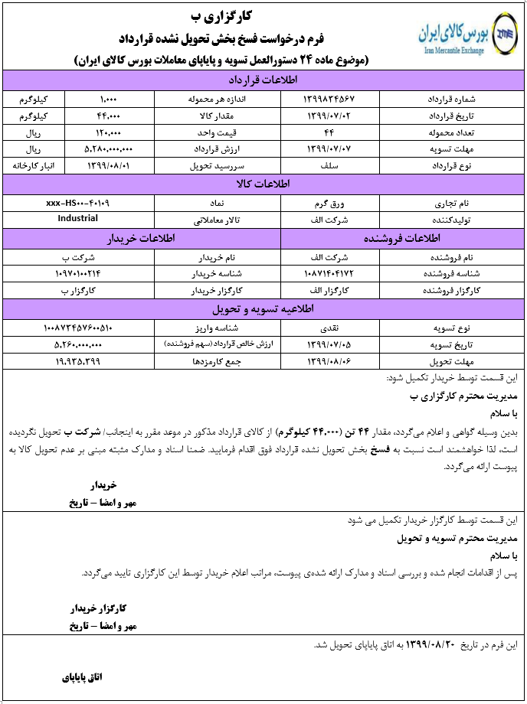
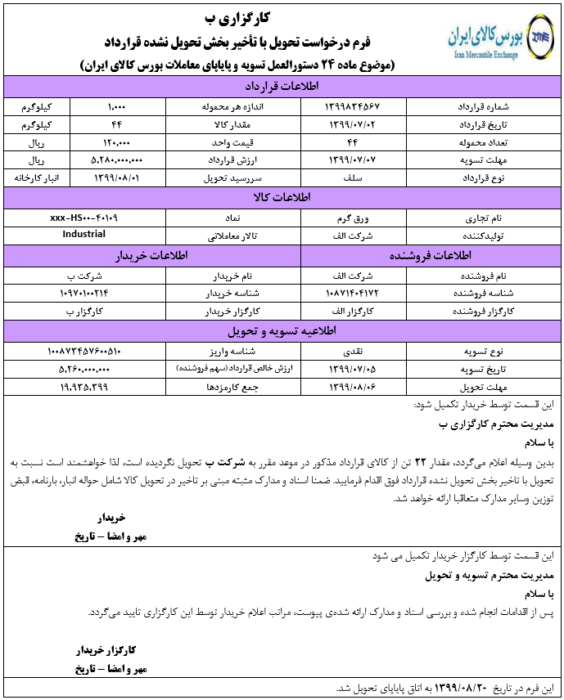
درخواست تحویل با تأخیرکالا و فسخ قرارداد در معاملات مناقصه
فرم درخواست فسخ بخش تحویل نشده قرارداد
فرم درخواست تحویل با تأخیر بخش تحویل نشده قرارداد

Slide 49
فرایندتحویل کالا در معاملات مناقصه
تعهدات بعد از انجام معامله | شروع تعهدات | پایان تعهدات | توضیحات
تعهدات خریدار | پس از صدور صورتحساب (اعلامیه خرید) توسط کارگزار خریدار | تسویه کامل قرارداد شامل پرداخت ثمن معامله (یا ارائه فرم تسویه اعتباری)، مالیات ارزش افزوده و سایر هزینه‌ها و ارائه تصویر مستندات به کارگزار خریدار طی مهلت مقرر یا مهلت تسویه با تأخیر | اگر خریدار مستندات تسویه را به صورت کامل به کارگزار خریدار ارسال نکند، قرارداد وارد فرایند تحویل نمی‌شود.
تعهدات کارگزار خریدار | از زمان دریافت کامل مستندات تسویه قرارداد از خریدار | ارسال مستندات تسویه قرارداد به صورت کامل به اتاق پایاپای و کارگزار فروشنده | در صورتی که کارگزارها اطلاعات را به موقع ارسال نکند، آنگاه کارگزار به میزان خسارت وارد به خریدار یا فروشنده، ملزم به پرداخت خسارت می‌باشد. در صورت وقوع خسارت، اگر کارگزار به ارائه نامه توافق بین خریدار و فروشنده و یا به پرداخت خسارت وارد شده اقدام نکند، اتاق پایاپای می‌تواند از محل تضامین کارگزار خسارت را به طرف معامله پرداخت نماید.
تعهدات کارگزار فروشنده | از زمان دریافت کامل مستندات تسویه قرارداد از کارگزار خریدار | ارسال مستندات تسویه قرارداد به فروشنده کالا
تعهدات فروشنده کالا | از زمان دریافت کامل مستندات تسویه قرارداد از کارگزار فروشنده | اطلاع فروشنده به کارگزار خریدار یا خریدار کالا جهت مراجعه شرکت حمل به کارخانه فروشنده برای تحویل کالا (اما تعهدات فروشنده زمانی به پایان می‌رسد که کالا را به خریدار تحویل دهد) | اگر خریدار کالا طی مهلت مقرر مطابق اطلاعیه عرضه به دریافت کالا مراجعه نکند. در صورت درخواست فروشنده به ازای روزهای تأخیر باید هزینه انبارداری پرداخت کند.

Slide 50
رسیدگی به اعتراضات خریداران نسبت به کمیت و کیفت کالا
اعلام اعتراض از طریق کارگزاری به اتاق پایاپای یا کمیته رسیدگی به اعتراضات مشتریان بورس توسط خریدار تا سه ماه پس از تحویلکالا با ارائه مستندات لازم
عدم حل و فصل اختلافات
رسیدگی به اعتراض
توسط اتاق پایاپای
حل و فصل اختلافات
پرداخت هزینه کارشناس و آزمایشگاه در صورت لزوم توسط خریدار کالا قبل از رسیدگی (عودت هزینه‌های مذکور از محل تضامین عرضه‌کننده به خریدار در صورت محکومیت عرضه‌کننده)
رسیدگی به اعتراض
توسط کمیته رسیدگی به اعتراضات مشتریان بورس
عدم حل و فصل اختلافات
حل و فصل اختلافات
اقدام خریدار کالا به پیگیری موضوع از طریق کمیته سازش کانون
پرداخت هزینه دادخواست، کارشناس و آزمایشگاه توسط خریدار کالا قبل از رسیدگی (عودت هزینه‌های مذکور از محل تضامین عرضه‌کننده به خریدار در صورت محکومیت عرضه‌کننده)
هزینه­‌های دادخواست
هزینه­‌های رسیدگی در کمیته سازش:
هزینه ورودی:545،000 ریال.
هزینه رسیدگی: یک در هزار مبلغ خواسته با حداقل مبلغ 545،000 ریال تا سقف 218 میلیون ریال
هزینه رسیدگی در هیأت داوری:
تا ده میلیون‌ ریال مبلغ خواسته معادل یک میلیون ریال و نسبت به مازاد آن 1/5 درصد از مبلغ خواسته حداکثر تا سقف پنجاه میلیون ریال و همچنین 9% مالیات و عوارض
عدم حل و فصل اختلافات و صدور گواهی عدم سازش
رسیدگی به اعتراض توسط کمیته سازش کانون کارگزاران
حل و فصل اختلافات
پرداخت هزینه‌ها مطابق رویه‌های قضایی توسط خریدار قبل از رسیدگی (عودت هزینه‌های مذکور از سوی عرضه‌کننده با استفاده از سازوکار قضایی در صورت محکومیت عرضه‌کننده)
رسیدگی به اعتراض توسط هیئت داوری
حکم هیئت داوری برای طرفین لازم الاجرا است

Slide 51
کارمزد معاملات انواع کالا در بازار فیزیکی
کارمزد کلیه کالاها به غیر از کالاهای گروه کشاورزی (مبالغ به ریال)
عنوان | سهم خریدار |  | سهم فروشنده |  | ضرب کل (سهم دو سر) | سقف مبلغ (سهم دوسر)
 | ضریب | سقف مبلغ | ضریب | سقف مبلغ
کارمزد سازمان بورس | 0.00032 | 80.000.000 | 0.00048 | 120.000.000 | 0.0008 | 200.000.000
کارمزد شرکت بورس کالا | 0.0005 | 100.000.000 | 0.0005 | 100.000.000 | 0.001 | 200.000.000
کارمزد کارگزار | 0.0018 | 300.000.000 | 0.0018 | 300.000.000 | 0.0036 | 600.000.000
جمع کل | 0.00262 | 480.000.000 | 0.00278 | 520.000.000 | 0.0054 | 1.000.000.000
کارمزد کالاهای گروه کشاورزی (مبالغ به ریال)
عنوان | سهم خریدار |  | سهم فروشنده |  | ضرب کل (سهم دو سر) | سقف مبلغ (سهم دوسر)
 | ضریب | سقف مبلغ | ضریب | سقف مبلغ
کارمزد سازمان بورس | 0.00032 | 80.000.000 | 0.00048 | 120.000.000 | 0.0008 | 200.000.000
کارمزد شرکت بورس کالا | 0.0005 | 100.000.000 | 0.0005 | 100.000.000 | 0.001 | 200.000.000
کارمزد کارگزار | 0.00225 | 300.000.000 | 0.00225 | 300.000.000 | 0.0045 | 600.000.000
جمع کل | 0.00307 | 480.000.000 | 0.00323 | 520.000.000 | 0.0063 | 1.000.000.000

Slide 52
کارمزد معاملات انواع کالا در بازار فیزیکی
کارمزد معاملات کالاهای مشمول تنظیم بازار در بازار فیزیکی بورس کالای ایران (مبالغ به ریال)
عنوان | نرخ کارمزد محصولات مشمول مصوبات ستاد بازار |  | حداکثر مبلغ کارمزد – ریال
 | خرید | فروش | خرید | فروش
کارمزد کارگزار | 0.00117 | 0.00117 | 270.000.000 | 270.000.000
کارمزد شرکت بورس کالا | 0.000475 | 0.000475 | 90.000.000 | 90.000.000
کارمزد سازمان بورس | 0.0002 | 0.0003 | 90.000.000 | 90.000.000
گروه‌های کالاهایی مشمول تنظیم بازار: محصولات فولادی، مس، آلومینیم، پلیمری، شیمیایی، سرب و روی
لینک دسترسی به آخرین نرخ‌های کارمزد معاملات انواع کالا در بازار فیزیکی:
https://www.ime.co.ir/Fees_Physical_market.html

Slide 53
معافیت‌های مالیاتی انجام معامله در بازار فیزیکی
فرایند برخورداری از معافیت مالیاتی
بورس کالای ایران
در صورت تأیید بورس کالا، ارسال نامه طبق فرمت به سازمان بورس جهت تأیید نهایی به انضمام صورت‌های مالی حسابرسی شده شرکت عرضه‌کننده
عرضه‌کننده کالا
درخواست عرضه‌کننده طی نامه‌ای از بورس کالای ایران مبنی بر تأیید آمار معاملات
اداره امور مالیاتی
درخواست اداره امور مالیاتی از عرضه‌کننده کالا جهت ارائه گزارش مستند از آمار معاملات با تأیید سازمان بورس
عرضه‌کننده کالا
تکمیل اظهارنامه مالیاتی توسط عرضه‌کننده با در نظر گرفتن تخفیف ماده 6 قانون توسعه ابزارها و نهادهای مالی جدید
سازمان بورس و اوراق‌بهادار
تأیید سازمان بورس و ارسال آن به اداره کل امور مالیاتی
عرضه‌کننده کالا
برخورداری از معافیت 10 درصدی مالیات بر درآمد
شرکت‌های غیر بورسی ملزم به ارائه صورت‌های مالی حسابرسی شده جهت اخذ تأییدیه سازمان نیستند

Slide 54
با سپاس از توجه شما

